Slide 1
Caractérisation d’alliages base fer et base aluminium
Cluny 2020
A. Besnard

Slide 2
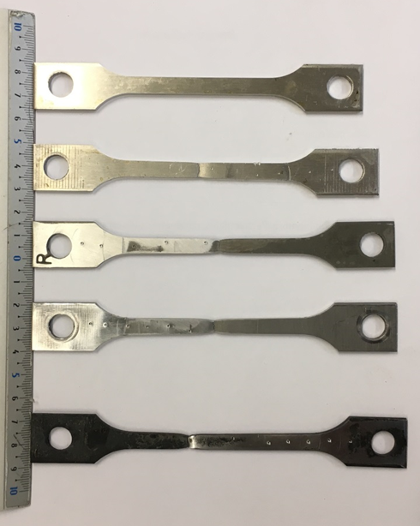
Essais de traction : taille des éprouvettes
Eprouvette de référence (non tractionnée)
EN-AW-6082 T6
EN-AW-6082 0
C18 H12
C18 0

Slide 3
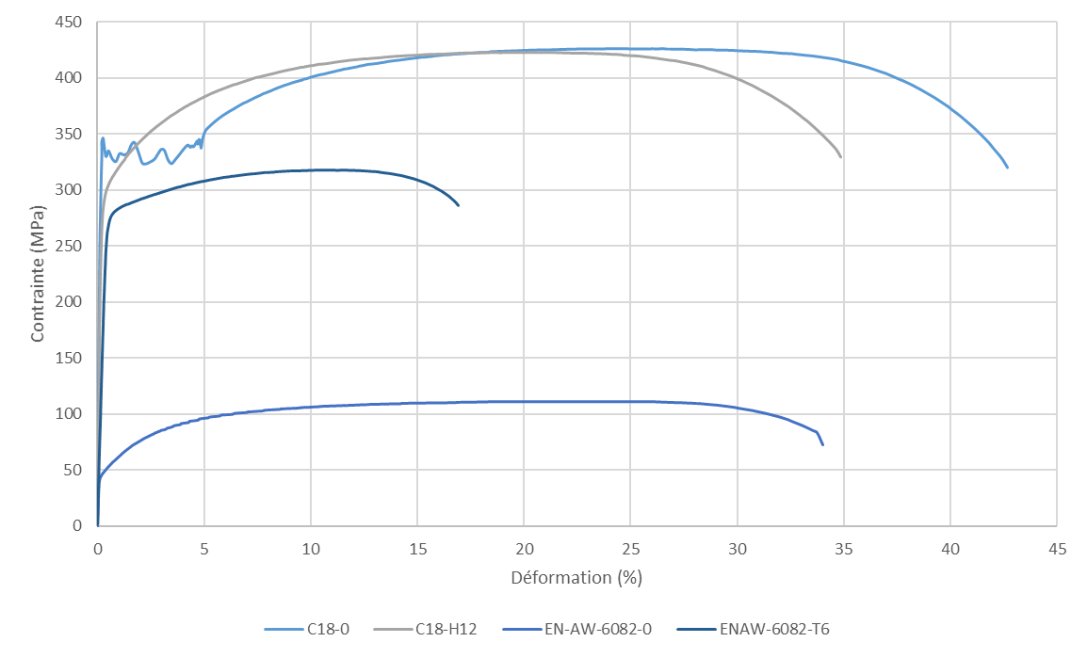
Essais de traction : allures des courbes
Données disponibles dans les fichiers textes

Slide 4
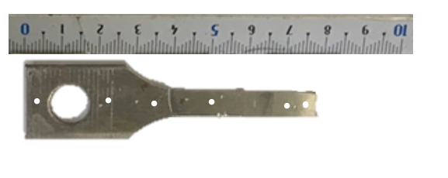
Essais de dureté :
Mesures sur les éprouvettes de traction après rupture
 |  |  | Distance au bord de l'éprouvette (mm)
 |  |  | 3 | 22 | 35 | 50 | 70 | 75
 | HB 2.5 62.5 | EN-AW-6082-0 | 33 | 33 | 34 | 39 | 40 | 42
 |  | EN-AW-6082-T6 | 106 | 108 | 110 | 110 | 110 | 113
 | HB 2.5 187.5 | C18 0 | 99 | 102 | 120 | 134 | 154 | 163
 |  | C18 H12 | 132 | 130 | 145 | 160 | 166 | 170
Données disponibles dans le fichier texte

Slide 5
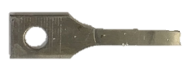
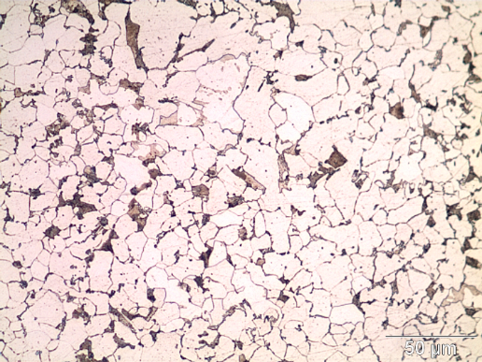
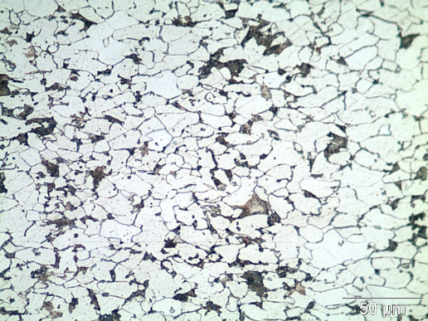
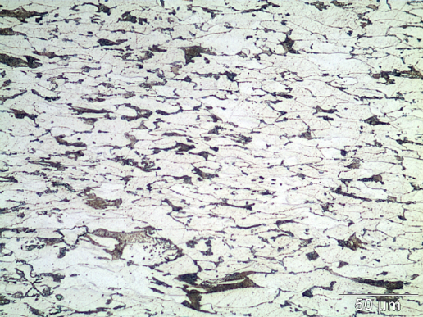
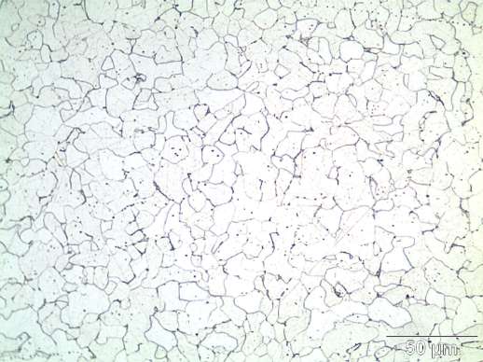
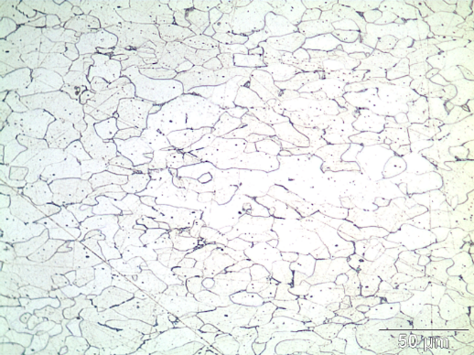
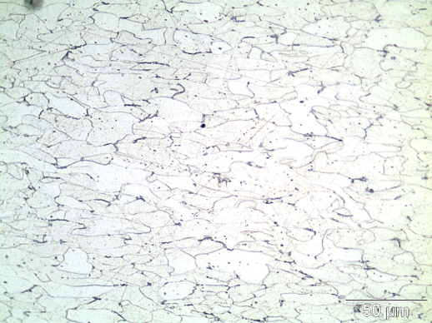
Micrographies:
Observations sur les éprouvettes de traction en acier après rupture
C18 0
C18 H12

